Slide 1
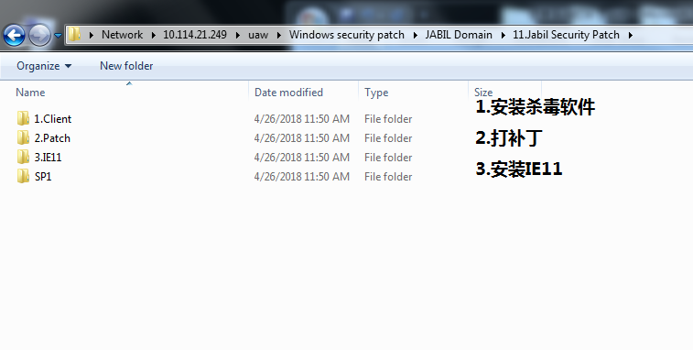
第一步：打补丁路径

Slide 2
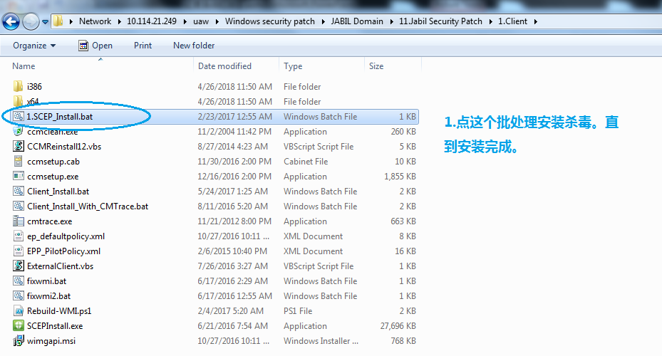
第二步：安装杀毒

Slide 3
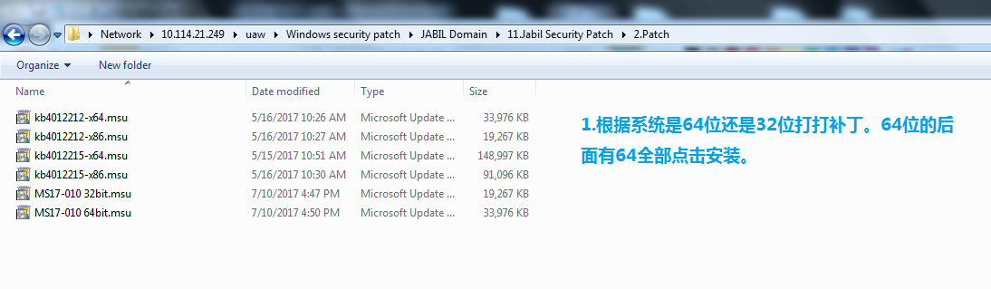
第三步：打补丁

Slide 4
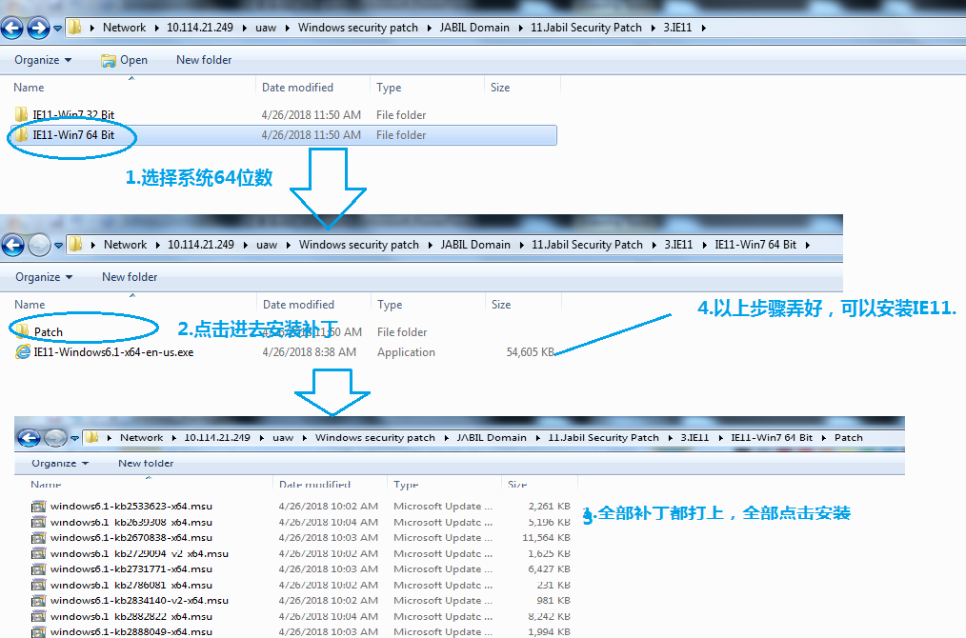
第四步：安装IE11

